Slide 1
EJECUCIÓN ACUMULADA DE GASTOS PRESUPUESTARIOS AL MES DE AGOSTO DE 2018 PARTIDA 02: CONGRESO NACIONAL
UNIDAD TÉCNICA DE APOYO PRESUPUESTARIO
SENADO DE LA REPÚBLICA DE CHILE
Valparaíso, octubre 2018

Slide 2
EJECUCIÓN ACUMULADA DE GASTOS A AGOSTO DE 2018 PARTIDA 02 CONGRESO NACIONAL
Principales hallazgos
Para el año 2018 la Partida presenta un presupuesto aprobado de $122.313 millones, un 58,8% se destino a gastos en personal; 27,4% a transferencias corrientes; y, un 11,8% a bienes y servicios de consumo.
La distribución del presupuesto a nivel de programas del Congreso Nacional, es la siguiente: la Cámara de Diputados concentra el 55,8%; el Senado un 33,6%; la Biblioteca un 9,6% y el Consejo Resolutivo de Asignaciones Parlamentarias un 1%.
La ejecución del Congreso al mes de AGOSTO ascendió a $10.146 millones, es decir, un 8,3% respecto de la ley inicial, presentando un gasto levemente superior de 0,5 puntos porcentuales al registrado a igual mes del año 2017. Mientras que la ejecución acumulada al octavo mes de 2018 es superior en 3,5 puntos porcentuales a igual periodo del ejercicio anterior, manteniendo una tasa de ejecución mayor en cada meses a partir de febrero.
Respecto a los aumentos y disminuciones al presupuesto inicial, la Partida presenta al mes de AGOSTO un incremento consolidado de $5.475 millones. Afectando la mayoría de los subtítulos, destacando el incremento registrado en “transferencias corrientes” y “prestaciones de seguridad social” por un monto de $4.843 millones y $2.289 millones respectivamente. Asimismo, los subtítulos 21 “gastos en personal”, 22 “bienes y servicios de consumo” y 29 “adquisición de activos no financieros”, experimentan disminuciones por $889 millones, $1.443 millones y $123 millones respectivamente.
Fuente: Elaboración propia en base a Informes de ejecución presupuestaria mensual de DIPRES.

Slide 3
EJECUCIÓN ACUMULADA DE GASTOS A AGOSTO DE 2018 PARTIDA 02 CONGRESO NACIONAL
Principales hallazgos
Respecto del gasto contemplado en el subtítulo 34 “servicio de la deuda”, especialmente los referidos a la regularización de la deuda flotante, a la fecha falta por decretar $21 millones en el Senado, encontrándose el resto de las instituciones del Congreso al día en dicho concepto.
Finalmente, las tasas de ejecución por programa presupuestario son: 63,5% para el caso del Senado, 66% en la Cámara de Diputados, 61,2 para la Biblioteca del Congreso y 58,91% en el Consejo Resolutivo de Asignaciones Parlamentarias, todas respecto al presupuesto vigente.
Fuente: Elaboración propia en base a Informes de ejecución presupuestaria mensual de DIPRES.

Slide 4
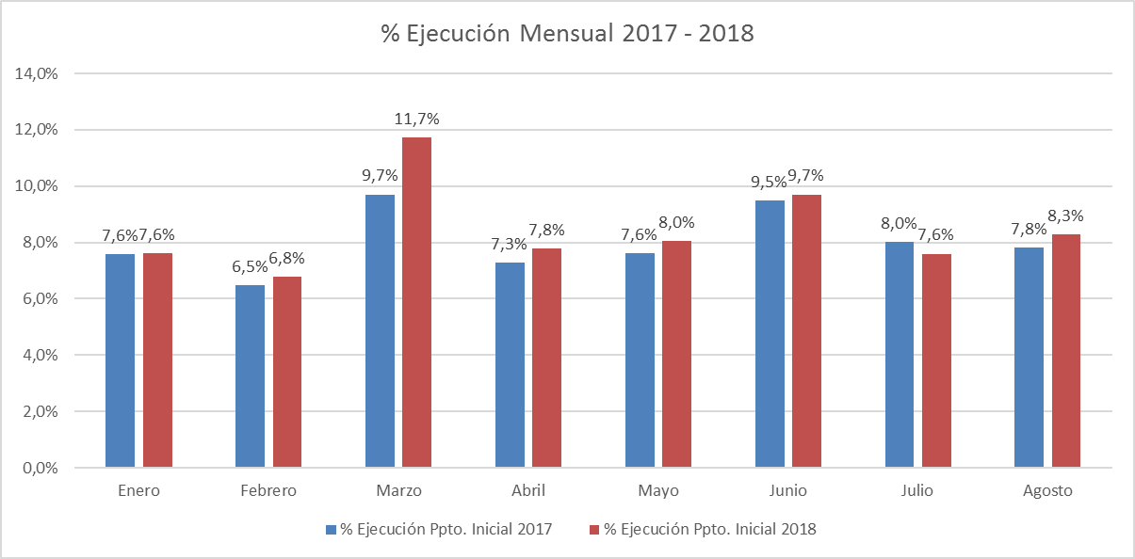
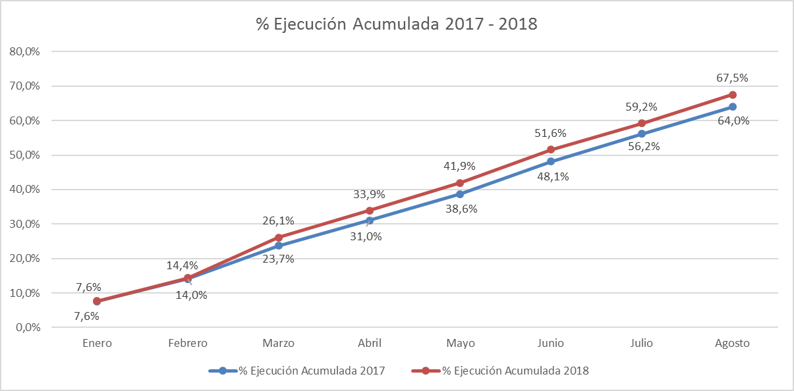
COMPORTAMIENTO DE LA EJECUCIÓN ACUMULADA DE GASTOS A AGOSTO DE 2018 PARTIDA 02 CONGRESO NACIONAL
Fuente: Elaboración propia en base a Informes de ejecución presupuestaria mensual de DIPRES.

Slide 5
EJECUCIÓN ACUMULADA DE GASTOS A AGOSTO DE 2018 PARTIDA 02 CONGRESO NACIONAL
en miles de pesos 2018
Subtítulo |  | Presupuesto 2018 |  |  | Ejecución
 |  | Ley 2018 | Vigente | Variación | Ejecución Acumulada | % de Ejecución Ley 2018 | % de Ejecución Ppto. Vigente
 | GASTOS | 122.313.042 | 127.787.765 | 5.474.723 | 82.587.490 | 67,5% | 64,6%
21 | GASTOS EN PERSONAL | 71.944.929 | 71.055.951 | -888.978 | 46.751.341 | 65,0% | 65,8%
22 | BIENES Y SERVICIOS DE CONSUMO | 14.390.458 | 12.947.412 | -1.443.046 | 9.242.163 | 64,2% | 71,4%
23 | PRESTACIONES DE SEGURIDAD SOCIAL | 635.462 | 2.924.844 | 2.289.382 | 2.430.085 | 382,4% | 83,1%
24 | TRANSFERENCIAS CORRIENTES | 33.504.582 | 38.348.128 | 4.843.546 | 22.064.843 | 65,9% | 57,5%
29 | ADQUISICIÓN DE ACTIVOS NO FINANCIEROS | 1.662.040 | 1.539.043 | -122.997 | 1.195.926 | 72,0% | 77,7%
34 | SERVICIO DE LA DEUDA | 175.571 | 972.387 | 796.816 | 903.132 | 514,4% | 92,9%
Fuente: Elaboración propia en base a Informes de ejecución presupuestaria mensual de DIPRES.

Slide 6
EJECUCIÓN ACUMULADA DE GASTOS A AGOSTO DE 2018 PARTIDA 02 RESUMEN POR CAPÍTULOS
en miles de pesos 2018
 |  |  | Presupuesto 2018 |  |  | Ejecución
Cap. | Prog. | Programa Presupuestario | Ley 2018 | Vigente | Variación | Ejecución Acumulada | % de Ejecución Ley 2018 | % de Ejecución Ppto. Vigente
 |  | Congreso Nacional | 122.313.042 | 127.787.765 | 5.474.723 | 82.587.490 | 67,5% | 64,6%
 | 01 | Senado | 40.699.471 | 43.001.059 | 2.301.588 | 27.311.048 | 67,1% | 63,5%
 | 02 | Cámara de Diputados | 68.158.710 | 71.366.277 | 3.207.567 | 47.092.097 | 69,1% | 66,0%
 | 03 | Biblioteca del Congreso | 12.195.057 | 12.139.558 | -55.499 | 7.429.852 | 60,9% | 61,2%
 | 04 | Consejo Resolutivo de Asignaciones Parlamentarias | 1.259.804 | 1.280.871 | 21.067 | 754.493 | 59,9% | 58,9%
Fuente: Elaboración propia en base a Informes de ejecución presupuestaria mensual de DIPRES.

Slide 7
EJECUCIÓN ACUMULADA DE GASTOS A AGOSTO DE 2018 PARTIDA 02. CAPÍTULO 01. PROGRAMA 01: SENADO
en miles de pesos 2018
 |  |  |  | Presupuesto 2018 |  |  | Ejecución
Subt. | Ítem | Asig. | Clasificación Económica | Ley 2018 | Vigente | Variación | Ejecución Acumulada | % de Ejecución Ley 2018 | % de Ejecución Ppto. Vigente
 |  |  | GASTOS | 40.699.471 | 43.001.059 | 2.301.588 | 27.311.048 | 67,1% | 63,5%
21 |  |  | GASTOS EN PERSONAL | 22.023.415 | 22.000.441 | -22.974 | 14.966.096 | 68,0% | 68,0%
22 |  |  | BIENES Y SERVICIOS DE CONSUMO | 6.491.563 | 6.239.580 | -251.983 | 3.829.470 | 59,0% | 61,4%
23 |  |  | PRESTACIONES DE SEGURIDAD SOCIAL | 102.455 | 102.455 | 0 | 9.059 | 8,8% | 8,8%
 | 01 |  | Prestaciones Previsionales | 102.455 | 102.455 | 0 | 9.059 | 8,8% | 8,8%
24 |  |  | TRANSFERENCIAS CORRIENTES | 11.452.120 | 13.925.666 | 2.473.546 | 8.043.580 | 70,2% | 57,8%
 | 01 |  | Al Sector Privado | 679.843 | 679.843 | 0 | 438.949 | 64,6% | 64,6%
 |  | 009 | Aplicación Ley N° 19.672 | 679.843 | 679.843 | 0 | 438.949 | 64,6% | 64,6%
 | 03 |  | A Otras Entidades Públicas | 10.712.837 | 13.186.383 | 2.473.546 | 7.550.669 | 70,5% | 57,3%
 |  | 001 | Personal Apoyo Senadores | 3.299.891 | 4.081.075 | 781.184 | 3.008.977 | 91,2% | 73,7%
 |  | 002 | Asesoría Externa Senadores | 1.515.630 | 1.727.630 | 212.000 | 629.501 | 41,5% | 36,4%
 |  | 003 | Gastos Operacionales Senadores | 4.211.802 | 4.529.802 | 318.000 | 1.861.851 | 44,2% | 41,1%
 |  | 004 | Personal Apoyo Comités | 462.601 | 669.123 | 206.522 | 370.242 | 80,0% | 55,3%
 |  | 005 | Asesoría Externa Comités | 0 | 597.266 | 597.266 | 449.181 | - | 75,2%
 |  | 006 | Gastos Operacionales Comités | 11.226 | 16.254 | 5.028 | 29.754 | 265,0% | 183,1%
 |  | 007 | Otras Transferencias | 1.211.687 | 1.565.233 | 353.546 | 1.201.163 | 99,1% | 76,7%
 | 07 |  | A Organismos Internacionales | 59.440 | 59.440 | 0 | 53.962 | 90,8% | 90,8%
 |  | 001 | Asociación de Congresos | 59.440 | 59.440 | 0 | 53.962 | 90,8% | 90,8%
29 |  |  | ADQUISICIÓN DE ACTIVOS NO FINANCIEROS | 629.918 | 677.814 | 47.896 | 386.384 | 61,3% | 57,0%
 | 04 |  | Mobiliario y Otros | 70.757 | 62.468 | -8.289 | 51.290 | 72,5% | 82,1%
 | 05 |  | Máquinas y Equipos | 92.207 | 135.157 | 42.950 | 13.306 | 14,4% | 9,8%
 | 06 |  | Equipos Informáticos | 303.756 | 333.629 | 29.873 | 279.634 | 92,1% | 83,8%
 | 07 |  | Programas Informáticos | 163.198 | 146.560 | -16.638 | 42.154 | 25,8% | 28,8%
34 |  |  | SERVICIO DE LA DEUDA | 0 | 55.103 | 55.103 | 76.459 | - | 138,8%
 | 07 |  | Deuda Flotante | 0 | 55.103 | 55.103 | 76.459 | - | 138,8%
Fuente: Elaboración propia en base a Informes de ejecución presupuestaria mensual de DIPRES.

Slide 8
EJECUCIÓN ACUMULADA DE GASTOS A AGOSTO DE 2018 PARTIDA 02. CAPÍTULO 02. PROGRAMA 01: CAMARA DE DIPUTADOS
en miles de pesos 2018
 |  |  |  | Presupuesto 2018 |  |  | Ejecución
Subt. | Ítem | Asig. | Clasificación Económica | Ley 2018 | Vigente | Variación | Ejecución Acumulada | % de Ejecución Ley 2018 | % de Ejecución Ppto. Vigente
 |  |  | GASTOS | 68.158.710 | 71.366.277 | 3.207.567 | 47.092.097 | 69,1% | 66,0%
21 |  |  | GASTOS EN PERSONAL | 38.743.673 | 37.887.482 | -856.191 | 24.792.534 | 64,0% | 65,4%
22 |  |  | BIENES Y SERVICIOS DE CONSUMO | 6.225.645 | 5.149.287 | -1.076.358 | 4.528.118 | 72,7% | 87,9%
23 |  |  | PRESTACIONES DE SEGURIDAD SOCIAL | 444.073 | 2.733.455 | 2.289.382 | 2.421.026 | 545,2% | 88,6%
 | 01 |  | Prestaciones Previsionales | 444.073 | 2.733.455 | 2.289.382 | 2.421.026 | 545,2% | 88,6%
24 |  |  | TRANSFERENCIAS CORRIENTES | 21.920.248 | 24.290.248 | 2.370.000 | 13.988.068 | 63,8% | 57,6%
 | 03 |  | A Otras Entidades Públicas | 21.857.489 | 24.227.489 | 2.370.000 | 13.906.974 | 63,6% | 57,4%
 |  | 001 | Personal Apoyo Labor Parlamentaria | 8.475.068 | 8.475.068 | 0 | 6.497.161 | 76,7% | 76,7%
 |  | 002 | Asesoría Externa Labor Parlamentaria | 3.247.606 | 3.247.606 | 0 | 1.234.823 | 38,0% | 38,0%
 |  | 003 | Gastos Operacionales Labor Parlamentaria | 8.219.133 | 8.839.133 | 620.000 | 4.743.722 | 57,7% | 53,7%
 |  | 004 | Personal Apoyo Comités | 1.338.168 | 1.338.168 | 0 | 1.044.060 | 78,0% | 78,0%
 |  | 006 | Gastos Operacionales Comités | 32.476 | 32.476 | 0 | 12.468 | 38,4% | 38,4%
 |  | 007 | Otras Transferencias | 545.038 | 2.295.038 | 1.750.000 | 374.740 | 68,8% | 16,3%
 | 07 |  | A Organismos Internacionales | 62.759 | 62.759 | 0 | 81.094 | 129,2% | 129,2%
 |  | 002 | Organismos Internacionales | 62.759 | 62.759 | 0 | 81.094 | 129,2% | 129,2%
29 |  |  | ADQUISICIÓN DE ACTIVOS NO FINANCIEROS | 825.071 | 679.196 | -145.875 | 736.266 | 89,2% | 108,4%
 | 03 |  | Vehículos | 18.647 | 14.882 | -3.765 | 0 | 0,0% | 0,0%
 | 04 |  | Mobiliario y Otros | 92.340 | 73.692 | -18.648 | 125.418 | 135,8% | 170,2%
 | 05 |  | Máquinas y Equipos | 106.191 | 95.365 | -10.826 | 74.737 | 70,4% | 78,4%
 | 06 |  | Equipos Informáticos | 506.617 | 404.306 | -102.311 | 489.525 | 96,6% | 121,1%
 | 07 |  | Programas Informáticos | 101.276 | 90.951 | -10.325 | 46.586 | 46,0% | 51,2%
34 |  |  | SERVICIO DE LA DEUDA | 0 | 626.609 | 626.609 | 626.085 | - | -
 | 07 |  | Deuda Flotante | 0 | 626.609 | 626.609 | 626.085 | - | -
Fuente: Elaboración propia en base a Informes de ejecución presupuestaria mensual de DIPRES.

Slide 9
EJECUCIÓN ACUMULADA DE GASTOS A AGOSTO DE 2018 PARTIDA 02. CAPÍTULO 03. PROGRAMA 01: BIBLIOTECA DEL CONGRESO NACIONAL
en miles de pesos 2018
 |  |  |  | Presupuesto 2018 |  |  | Ejecución
Subt. | Ítem | Asig. | Clasificación Económica | Ley 2018 | Vigente | Variación | Ejecución Acumulada | % de Ejecución Ley 2018 | % de Ejecución Ppto. Vigente
 |  |  | GASTOS | 12.195.057 | 12.139.558 | -55.499 | 7.429.852 | 60,9% | 61,2%
21 |  |  | GASTOS EN PERSONAL | 10.011.405 | 9.997.409 | -13.996 | 6.295.667 | 62,9% | 63,0%
22 |  |  | BIENES Y SERVICIOS DE CONSUMO | 1.585.885 | 1.457.425 | -128.460 | 832.767 | 52,5% | 57,1%
23 |  |  | PRESTACIONES DE SEGURIDAD SOCIAL | 88.934 | 88.934 | 0 | 0 | 0,0% | 0,0%
 | 01 |  | Prestaciones Previsionales | 88.934 | 88.934 | 0 | 0 | 0,0% | 0,0%
24 |  |  | TRANSFERENCIAS CORRIENTES | 132.214 | 132.214 | 0 | 33.195 | 25,1% | 25,1%
 | 03 |  | A Otras Entidades Públicas | 132.214 | 132.214 | 0 | 33.195 | 25,1% | 25,1%
 |  | 001 | Programa Formación Cívica | 132.214 | 132.214 | 0 | 33.195 | 25,1% | 25,1%
29 |  |  | ADQUISICIÓN DE ACTIVOS NO FINANCIEROS | 201.048 | 172.901 | -28.147 | 67.635 | 33,6% | 39,1%
 | 02 |  | Edificios | 38.345 | 34.436 | -3.909 | 25.353 | 66,1% | 73,6%
 | 04 |  | Mobiliario y Otros | 10.763 | 8.589 | -2.174 | 3.292 | 30,6% | 38,3%
 | 05 |  | Máquinas y Equipos | 13.820 | 12.411 | -1.409 | 3.681 | 26,6% | 29,7%
 | 06 |  | Equipos Informáticos | 65.734 | 52.459 | -13.275 | 8.955 | 13,6% | 17,1%
 | 07 |  | Programas Informáticos | 72.386 | 65.006 | -7.380 | 26.354 | 36,4% | 40,5%
34 |  |  | SERVICIO DE LA DEUDA | 175.571 | 290.675 | 115.104 | 200.588 | 114,2% | 69,0%
 | 02 |  | Amortización Deuda Externa | 154.532 | 154.532 | 0 | 72.208 | 46,7% | 46,7%
 | 04 |  | Intereses Deuda Externa | 21.039 | 20.998 | -41 | 13.253 | 63,0% | 63,1%
 | 07 |  | Deuda Flotante | 0 | 115.145 | 115.145 | 115.127 | - | 100,0%
Fuente: Elaboración propia en base a Informes de ejecución presupuestaria mensual de DIPRES.

Slide 10
EJECUCIÓN ACUMULADA DE GASTOS A AGOSTO DE 2018 PARTIDA 02. CAPÍTULO 04. PROGRAMA 01: CONSEJO RESOLUTIVO DE ASIGNACIONES PARLAMENTARIAS
en miles de pesos 2018
 |  |  |  | Presupuesto 2018 |  |  | Ejecución
Subt. | Ítem | Asig. | Clasificación Económica | Ley 2018 | Vigente | Variación | Ejecución Acumulada | % de Ejecución Ley 2018 | % de Ejecución Ppto. Vigente
 |  |  | GASTOS | 1.259.804 | 1.280.871 | 21.067 | 754.493 | 59,9% | 58,9%
21 |  |  | GASTOS EN PERSONAL | 1.166.436 | 1.170.619 | 4.183 | 697.044 | 59,8% | 59,5%
22 |  |  | BIENES Y SERVICIOS DE CONSUMO | 87.365 | 101.120 | 13.755 | 51.808 | 59,3% | 51,2%
29 |  |  | ADQUISICIÓN DE ACTIVOS NO FINANCIEROS | 6.003 | 9.132 | 3.129 | 5.641 | 94,0% | 61,8%
 | 04 |  | Mobiliario y Otros | 1.539 | 1.539 | 0 | 1.443 | 93,8% | 93,8%
 | 06 |  | Equipos Informáticos | 2.155 | 5.520 | 3.365 | 4.198 | 194,8% | 76,1%
 | 07 |  | Programas Informáticos | 2.309 | 2.073 | -236 | 0 | 0,0% | 0,0%
Fuente: Elaboración propia en base a Informes de ejecución presupuestaria mensual de DIPRES.

